Slide 1
People Analytics -
Analisis Job Satisfaction Karyawan
Day Extra Class 6
Muhammad Gufril Firdaus
Data Science 30

Slide 2
Tujuan:
Mengidentifikasi faktor yang mempengaruhi tingkat kepuasan kerja karyawan.
Memberikan rekomendasi berbasis data untuk meningkatkan kepuasan kerja.
Metode:
Analisis data menggunakan Python (Google Colab) untuk eksplorasi dan visualisasi.
Link Google Colab : Google Colab - People Analytics
Pertanyaan Bisnis :
Apakah ada korelasi antara job satisfaction dan work-life balance (wlb)?
Bagaimana pengaruh job level terhadap kepuasan kerja?
Bagaimana hubungan antara tingkat stress dan kepuasan kerja?
Bagaimana commute mode (metode transportasi yang digunakan karyawan) mempengaruhi job satisfaction?
Apakah overtime berhubungan dengan job satisfaction?

Slide 3
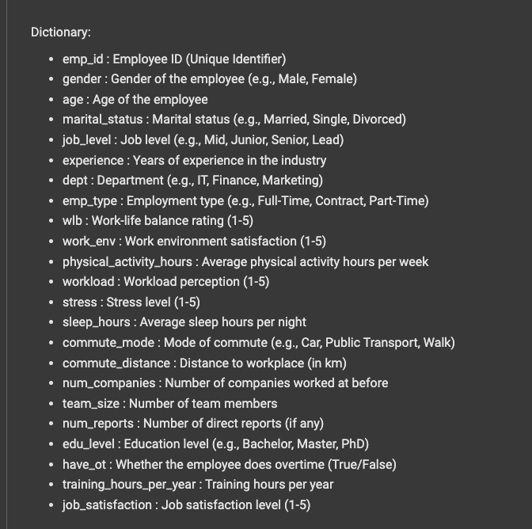
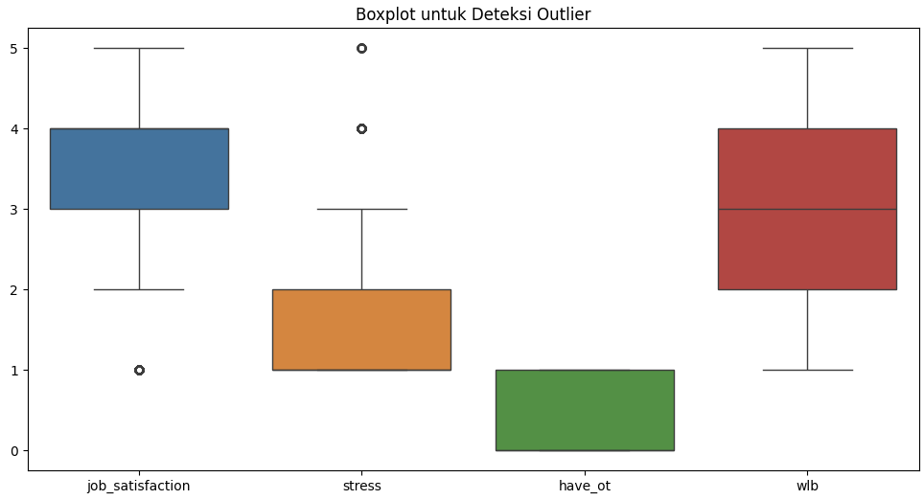
Dataset yang Digunakan :
Data survei karyawan dengan 2.766 entri dan 23 kolom.
Variabel utama: job_satisfaction, wlb, stress, have_ot, dll.
Langkah Pembersihan Data :
Cek Missing Values: Tidak ditemukan nilai yang hilang dalam dataset.
Cek Outlier pada kolom numerik yang akan dilakukan analisis : Outlier dalam data ini mencerminkan realitas, bukan error jadi tidak perlu diakukan handling outlier.

Slide 4
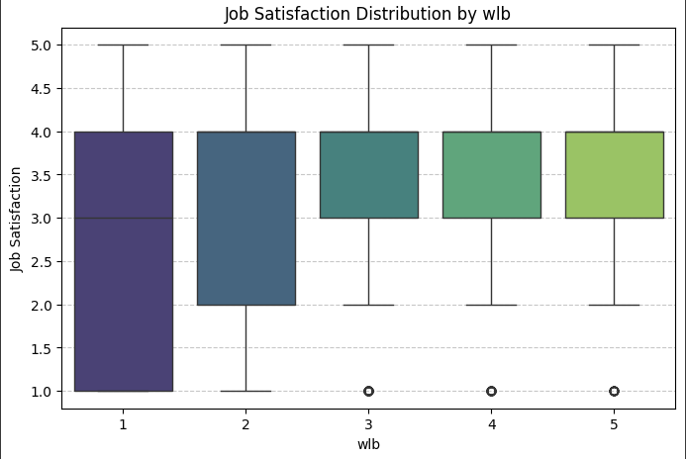
1. Apakah ada korelasi antara job satisfaction dan work-life balance (wlb)?
Analisis: Boxplot untuk melihat distribusi job satisfaction per WLB level.
Insight:
Karyawan dengan work-life balance tinggi cenderung memiliki job satisfaction yang lebih baik.
Sebaliknya, karyawan dengan WLB rendah memiliki banyak respon dengan job satisfaction rendah.
Rekomendasi :
Implementasi kebijakan fleksibilitas kerja (work from home/hybrid).
Pengurangan jam kerja lembur untuk meningkatkan keseimbangan hidup-kerja.
Program kesejahteraan karyawan seperti wellness programs atau mental health support.

Slide 5
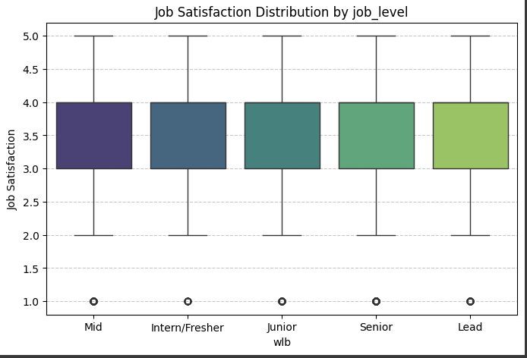
2. Bagaimana pengaruh job level terhadap kepuasan kerja?
Analisis: Boxplot untuk melihat distribusi job satisfaction per job_level.
Insight:
Tidak ada perbedaan signifikan dalam rentang job satisfaction antar level, yang terlihat dari kemiripan bentuk boxplot di semua kategori.
Semua job level memiliki beberapa karyawan dengan kepuasan kerja sangat rendah (rating 1), yang terlihat sebagai outlier di bagian bawah boxplot. Hal ini mengindikasikan bahwa ada sebagian kecil karyawan yang sangat tidak puas di setiap level, yang perlu ditelusuri lebih lanjut penyebabnya.
Rekomendasi :
Bisa dilakukan survei atau wawancara untuk mengidentifikasi penyebab utama ketidakpuasan, apakah terkait beban kerja, manajemen, atau faktor lainnya.
Meskipun distribusi serupa, kebutuhan dan ekspektasi di tiap level bisa berbeda. Misalnya, Intern/Fresher mungkin membutuhkan lebih banyak pelatihan, sementara Senior dan Lead mungkin lebih memperhatikan pengakuan atas kontribusi mereka. Rancang strategi peningkatan kepuasan kerja berdasarkan kebutuhan spesifik tiap job level.

Slide 6
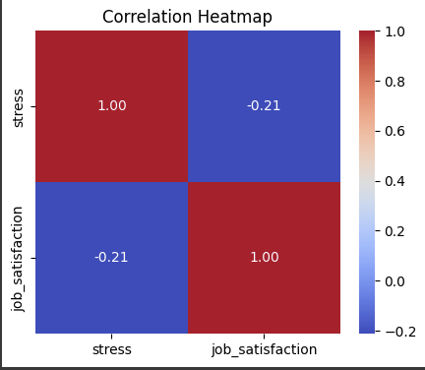
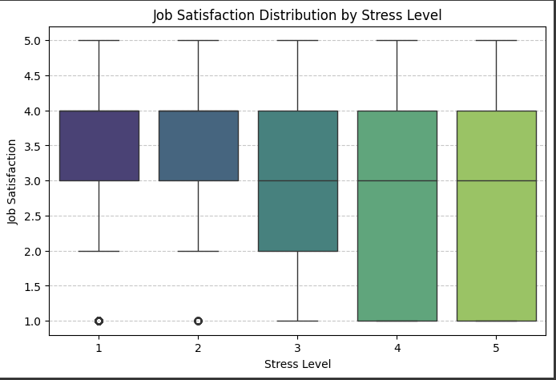
3. Bagaimana hubungan antara tingkat stress dan kepuasan kerja?
Analisis: heatmap korelasi dan boxplot antara stress dan job_satisfaction.
Insight:
Korelasi negatif menunjukkan bahwa semakin tinggi stress, semakin rendah kepuasan kerja, meskipun hubungan ini tidak terlalu kuat (korelasi di bawah 0.3)
Semakin tinggi tingkat stres, semakin besar variasi kepuasan kerja.
Median job satisfaction lebih rendah pada stress level 3-5 dibandingkan dengan level 1-2.
Pada stress level 4 dan 5, job satisfaction cenderung lebih tersebar dengan banyak karyawan memiliki kepuasan rendah (≤2).
Ada beberapa outlier di stress level 1 dan 2, menunjukkan bahwa tidak semua karyawan dengan stres rendah memiliki kepuasan tinggi.
Rekomendasi :
Karyawan dengan tingkat stres tinggi (level 4-5) memiliki variasi job satisfaction yang lebih besar, menunjukkan bahwa beberapa masih bisa merasa puas meskipun stres.
Perusahaan dapat menerapkan kebijakan work-life balance yang lebih baik, seperti jam kerja fleksibel atau batasan overtime.
Pelatihan manajemen stres, mindfulness, atau akses ke layanan konseling dapat membantu mengurangi dampak stres pada kepuasan kerja.
Program seperti employee assistance programs (EAP) atau aktivitas tim yang menyenangkan dapat membantu menyeimbangkan tekanan kerja.

Slide 7
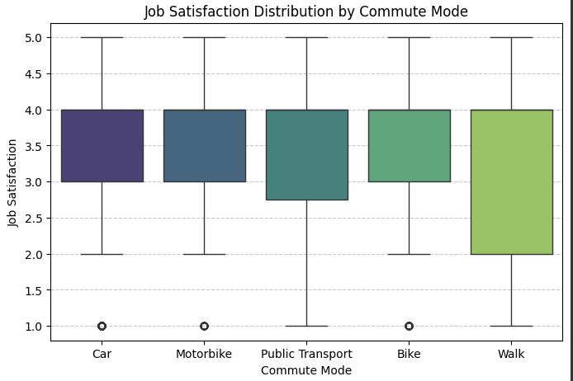
4. Bagaimana commute mode (metode transportasi yang digunakan karyawan) mempengaruhi job satisfaction?
Analisis: Boxplot untuk commute_distance per kategori job satisfaction.
Insight:
Rata-rata job satisfaction cukup serupa untuk semua moda transportasi.
Karyawan yang berjalan kaki (walk) memiliki distribusi job satisfaction yang lebih lebar, artinya ada variasi yang cukup besar dalam tingkat kepuasan mereka.
Moda transportasi lain (car, motorbike, public transport, bike) memiliki distribusi job satisfaction yang relatif mirip, dengan mayoritas berkisar di sekitar nilai 3-4.
Ada beberapa outlier di semua moda transportasi, menunjukkan bahwa ada sebagian kecil karyawan yang memiliki kepuasan kerja sangat rendah meskipun moda transportasi mereka sama dengan mayoritas lainnya.
Tidak ada perbedaan signifikan yang terlihat antara satu moda transportasi dengan yang lain. Ini menunjukkan bahwa moda transportasi sendiri mungkin bukan faktor utama yang mempengaruhi job satisfaction, tetapi bisa berhubungan dengan faktor lain seperti durasi perjalanan, kenyamanan, atau kondisi lalu lintas
Rekomendasi :
Jika karyawan menggunakan kendaraan pribadi (mobil/motor), perusahaan dapat menyediakan subsidi bahan bakar atau parkir gratis untuk mengurangi beban biaya transportasi mereka.
Jika banyak karyawan menggunakan transportasi umum, perusahaan bisa bekerja sama dengan penyedia layanan transportasi untuk subsidi tiket atau menyediakan shuttle bus ke kantor.
Jika kemacetan lalu lintas berdampak pada stres dan kepuasan kerja, perusahaan bisa menerapkan jam kerja fleksibel atau opsi kerja hybrid untuk mengurangi tekanan perjalanan.

Slide 8
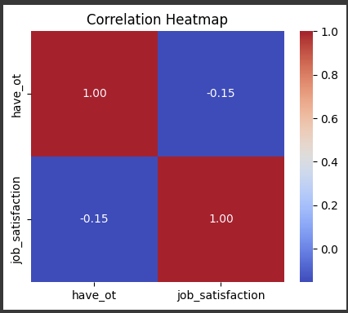
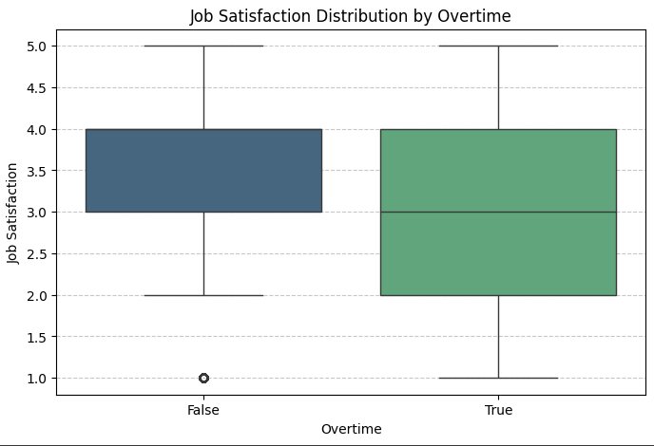
5. Apakah overtime berhubungan dengan job satisfaction?
Analisis: heatmap dan boxplot
Insight:
Korelasi antara overtime (have_ot) dan job satisfaction adalah -0.15, yang menunjukkan hubungan negatif yang lemah.
Artinya, overtime sedikit berkorelasi dengan kepuasan kerja yang lebih rendah, tetapi pengaruhnya tidak terlalu besar.
Median job satisfaction untuk karyawan yang overtime lebih rendah dibandingkan yang tidak overtime.
Distribusi job satisfaction untuk karyawan yang overtime lebih luas, menunjukkan variasi yang lebih besar dalam kepuasan kerja.
Ada outlier di job satisfaction rendah pada kelompok yang tidak overtime, yang bisa jadi karena faktor lain selain overtime.
Rekomendasi :
Berikan kompensasi tambahan atau cuti pengganti untuk menjaga kepuasan kerja tetap tinggi.
Survei reguler untuk mengukur dampak overtime terhadap kesejahteraan karyawan.
Jika overtime terus meningkat dan kepuasan kerja turun, evaluasi ulang kebijakan kerja.

Slide 9
Thank You!

